Slide 1

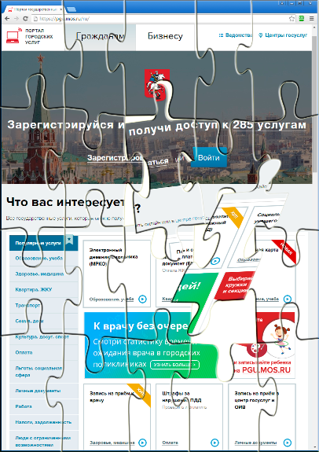
ПУСТЬ СКАЗКА СТАНЕТ БЫЛЬЮ
Интернет для людей старшего поколения

Slide 2

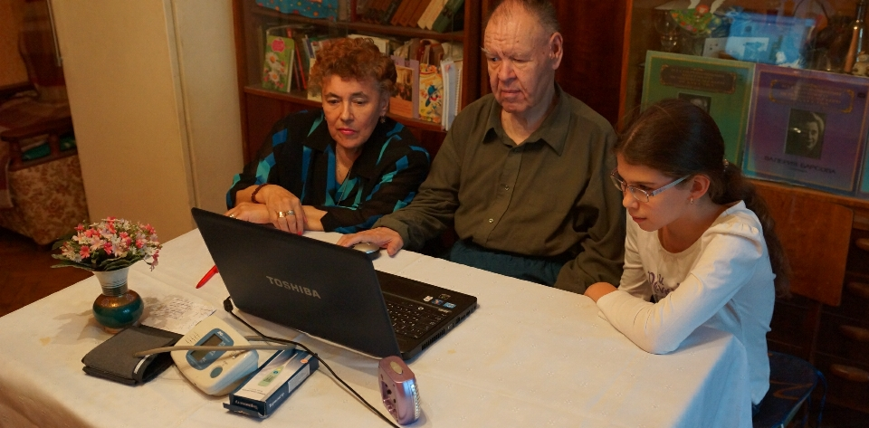
ЦЕЛЬ
Оказать помощь людям старшего поколения в изучении компьютера и его возможностей в сети Интернет.

Slide 3
ПЛАН ДЕЙСТВИЙ
Возможности
Рассказать и показать на примерах, как можно использовать Интернет в повседневной жизни.
Потребности
Обсудить какие возможности Интернета интересны и нужны.
План обучения
Составить план обучения, включающий базовые навыки работы с компьютером и в сети Интернет.
Обучение
Провести занятия с людьми старшего поколения в соответствии с планом обучения. При необходимости – повторить пройденный материал.
Чемпионат
Подготовить презентацию для онлайн-чемпионата «Изучи интернет – Управляй Им».

Slide 4
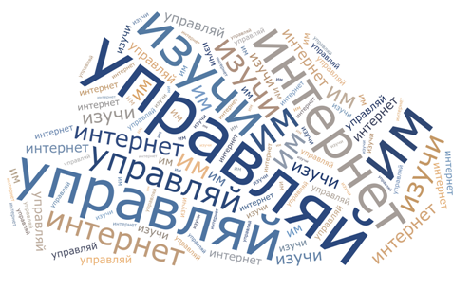


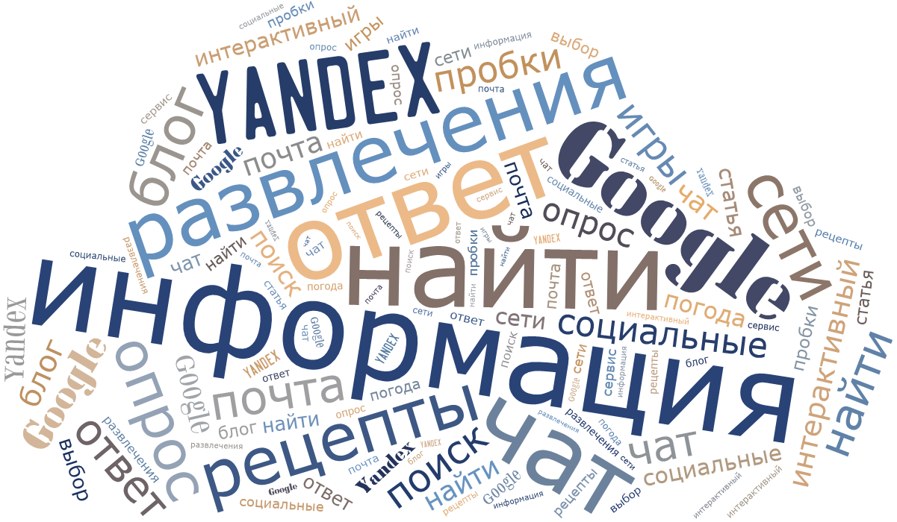
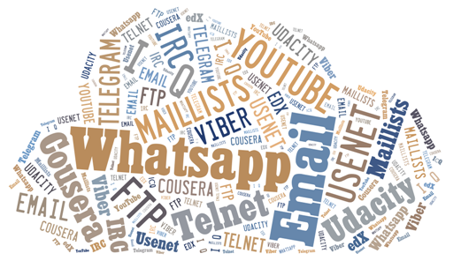
ПЛАН ДЕЙСТВИЙ
Возможности
Потребности
План обучения
>>
W W W

Slide 5
ПЛАН ДЕЙСТВИЙ
Возможности
Возможности
Потребности
Потребности
План обучения
План обучения
>>
>>
Потребности (по результатам бесед)
Новости
Просмотр кинофильмов и телепередач
Скидки и акции в магазинах
Запись к врачу
Льготы
Телепрограмма
Электронная почта
Пробки на дорогах
Учет показаний счетчиков воды и электроэнергии
Наличие и стоимость лекарств в аптеках
Прогноз погоды
Пенсия
Игры: кроссворды, филворды, шашки, шахматы
Рецепты консервирования
Уход за растениями
Видео-общение с родственниками

Slide 6
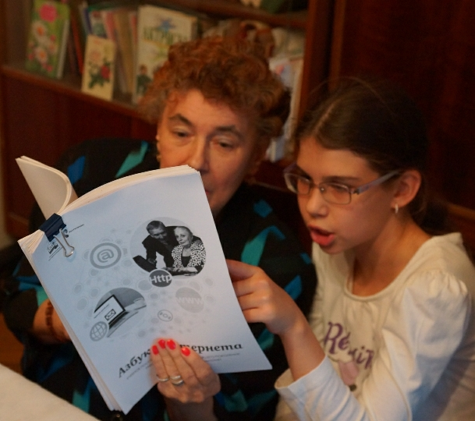
ПЛАН ДЕЙСТВИЙ
Возможности
Потребности
План обучения
>>
☺
Видео-общение в сети
Социальные сервисы
Полезные сервисы
Сайты федеральных органов власти
GOSUSLUGI.RU и PGU.MOS.RU
Электронная почта
Безопасная работа в сети
Поиск информации в интернете
Работа в интернете
Работа с текстом
Файлы и папки
Устройство компьютера

Slide 7
ПЛАН ДЕЙСТВИЙ
Возможности
Потребности
План обучения
>>
Тяжело воспринимаются новые термины
Основные трудности в обучении
Нет навыков печати на клавиатуре
Сложности с запоминанием материала

Slide 8
ПЛАН в ДЕЙСТВИИ
<<
Обучение
Чемпионат
Общая схема урока по работе в сети Интернет
Открыть сайт
Письменная пошаговая инструкция
Самостоятельная работа
Добавить в закладки
Объяснить понятным языком
Пошаговый повтор всех действий
Ответить на вопросы
Логин и пароль
Если необходимо

Slide 9

ПЛАН в ДЕЙСТВИИ
<<
Обучение
Чемпионат
Урок «Запись к врачу через Интернет»

Slide 10
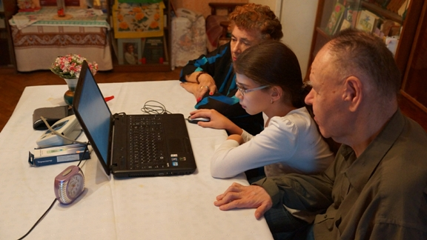
ПЛАН в ДЕЙСТВИИ
<<
Обучение
Чемпионат
☺
Видео-общение в сети
Социальные сервисы
Полезные сервисы
Сайты федеральных органов власти
GOSUSLUGI.RU и PGU.MOS.RU
Электронная почта
Безопасная работа в сети
Поиск информации в интернете
Работа в интернете
Работа с текстом
Файлы и папки
Устройство компьютера

Slide 11
ПЛАН в ДЕЙСТВИИ
<<
Обучение
Чемпионат
На сегодняшний день многое уже изучено
Новости
Просмотр кинофильмов и телепередач
Скидки и акции в магазинах
Запись к врачу
Льготы
Телепрограмма
Электронная почта
Пробки на дорогах
Учет показаний счетчиков воды и электроэнергии
Наличие и стоимость лекарств в аптеках
Прогноз погоды
Пенсия
Игры: кроссворды, филворды, шашки, шахматы
Рецепты консервирования
Уход за растениями
Видео-общение с родственниками

Slide 12
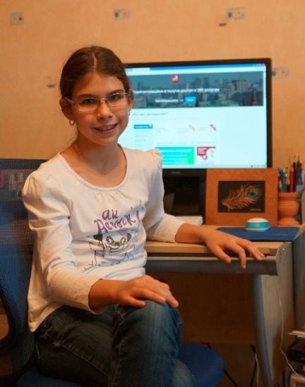
ИЗУЧИ ИНТЕРНЕТ – УПРАВЛЯЙ ИМ
<<
Обучение
Чемпионат
Меня зовут Юля Мосейчева. Я учусь в 5«В» классе школы №57 г.Москвы.
Увлекаюсь математикой и информатикой, занимаюсь волейболом и плаваньем.
Приняв участие в Чемпионате, я многому научилась и даже смогла передать часть своих знаний другим людям.

Slide 13
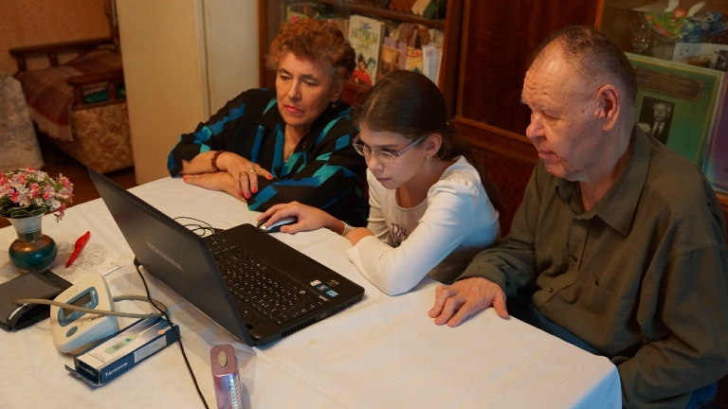
ИЗУЧИ ИНТЕРНЕТ – УПРАВЛЯЙ ИМ
<<
Обучение
Чемпионат
Мои ученики - семья инвалидов, которые живут в нашем подъезде: Владимир Алексеевич (74 года) и Зинаида Григорьевна (69 лет)
Им тяжело ходить, поэтому они очень редко выходят из дома.
Мое предложение изучить Интернет было принято с большим воодушевлением.

Slide 14
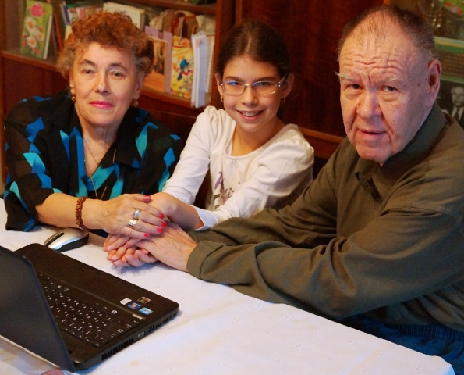
ИЗУЧИ ИНТЕРНЕТ – УПРАВЛЯЙ ИМ
<<
Обучение
Чемпионат
Мы вместе уже много достигли.
Но многое - ещё впереди.

Slide 15
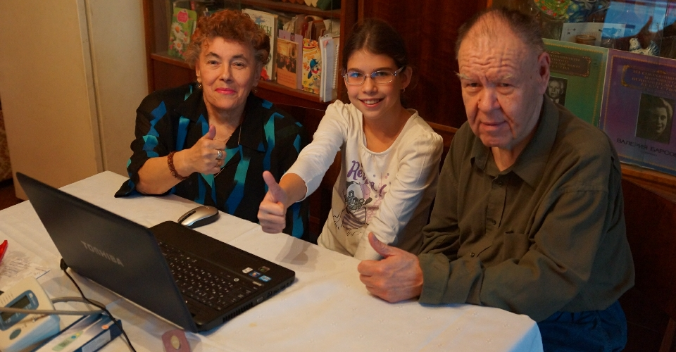
ИЗУЧИ ИНТЕРНЕТ – УПРАВЛЯЙ ИМ
<<
Обучение
Чемпионат
СПАСИБО ЗА ВНИМАНИЕ!

